Slide 1
Contabilización de Operaciones Comerciales
San Fernando College Anexo
Profesor: Daniel Almuna San Martin

Slide 2
Estudio de mercado: ¿Cómo afecta el COVID-19 a las empresas de América Latina?
Las circunstancias que estamos atravesando frente al COVID-19 como sociedad, pero también como Movimiento B, nos invitan a adaptarnos y dar respuesta frente a las necesidades que nuestra comunidad hoy necesita.
Durante las últimas semanas, la empresa paraguaya Nauta realizó un estudio de mercado a nivel regional con el fin de conocer el impacto de COVID-19 en las empresas de América Latina.
Con ayuda de los Sistema B Nacionales, cámaras de comercio y organizaciones amigas, se encuestaron a 4.472 empresas de 19 países. La mayoría de las encuestas fueron respondidas por directores, propietarios o gerentes de las compañías.
Frente a los resultados obtenidos en la encuesta, los equipos de Sistema B en América Latina re-orientaremos el tiempo en las necesidades más apremiantes de nuestra comunidad: escuchar los desafíos, elevar soluciones y forjar conexiones. Porque juntos, creamos impacto positivo.

Slide 3
En base al caso práctico de una situación real, analice las respuestas dadas y explique con sus palabras como se asemeja esto, a nuestras empresas en Chile.

Slide 5
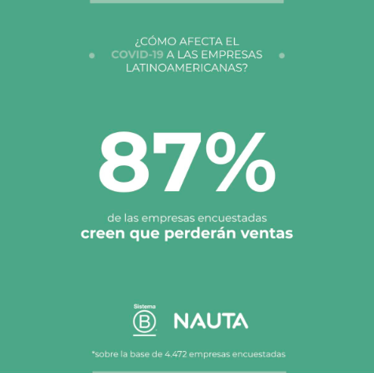

Slide 6
